Slide 1
Машина Тьюринга
лекция

Slide 2

Структура машины Тьюринга
Машина Тьюринга (МТ) состоит из двух частей – ленты и автомата
пустое содержимое клетки называть символом «пусто» и обозначать знаком Λ («лямбда»).
Пару из видимого символа (S) и текущего состояния автомата (q) будем называть конфигурацией и обозначать (S, q).
Автомат может выполнять три элементарных действия:
записывать в видимую клетку новый символ;
сдвигаться на одну клетку влево или вправо;
переходить в новое состояние.

Slide 3
Такт работы машины Тьюринга
МТ работает тактами (по шагам), которые выполняются один за другим. На каждом такте автомат МТ выполняет три следующих действия, причем обязательно в указанном порядке:
записывает некоторый символ S в видимую клетку (в частности, может быть записан тот же символ, что и был в ней, тогда содержимое этой клетки не меняется);
сдвигается на одну клетку влево (обозначение – L), либо на одну клетку вправо (обозначение – R), либо остается неподвижным (обозначение – N).
переходит в некоторое состояние q (в частности, может остаться в прежнем состоянии).
Запись такта для конфигурации называют командой (машины Тьюринга)

Slide 4
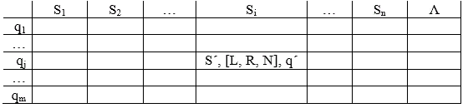
Программа для машины Тьюринга
Описать алгоритм в виде МТ – значит предъявить такую таблицу.

Slide 5
Правила выполнения программы
К началу выполнения программы машина Тьюринга находится в начальной конфигурации (на ленте записано входное слово, автомат установлен в состояние q1 под его первым (самым левым) символом).
Такт останова. Это такт, который ничего не меняет: автомат записывает в видимую клетку тот же символ, что и был в ней раньше, не сдвигается и остается в прежнем состоянии, т.е. это такт S,N,q для конфигурации (S, q). Попав на такт останова, МТ, по определению, останавливается, завершая свою работу.

Slide 6
Соглашения для сокращения записи
1) Если в такте не меняется видимый символ, или автомат не сдвигается, или не меняется состояние автомата, то в соответствующей позиции такта мы не будем ничего писать.
2) Если надо указать, что после выполнения некоторого такта МТ должна остановиться, то в третьей позиции этого такта будем писать знак «!».
3) Если заранее известно, что в процессе выполнения программы не может появиться некоторая конфигурация, тогда, чтобы подчеркнуть это явно, будем в соответствующей ячейке таблицы рисовать крестик.

Slide 7
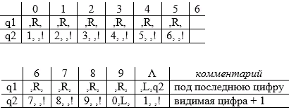
Пример 1 (перемещение автомата, замена символов)
А={0,1,2,3,4,5,6,7,8,9}. Пусть Р – непустое слово; значит, Р – это последовательность из десятичных цифр. Требуется получить на ленте запись числа, которое на 1 больше числа Р.

Slide 8
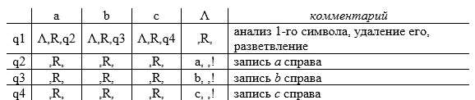
Пример 2 (анализ символов)
А={a,b,c}. Перенести первый символ непустого слова Р в его конец.

Slide 9
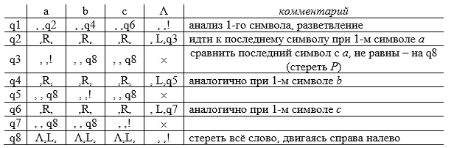
Пример 3 (сравнение символов, стирание слова)
А={a,b,c}. Если первый и последний символы (непустого) слова Р одинаковы, тогда это слово не менять, а иначе заменить его на пустое слово.

Slide 10
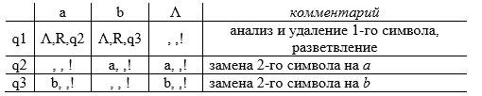
Пример 4 (удаление символа из слова)
А={a,b}. Удалить из слова Р его второй символ, если такой есть.

Slide 11
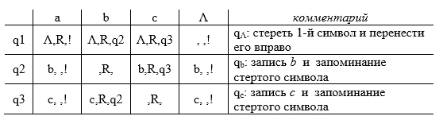
Пример 5 (сжатие слова)
А={a,b,c}. Удалить из слова Р первое вхождение символа a, если такое есть.

Slide 12
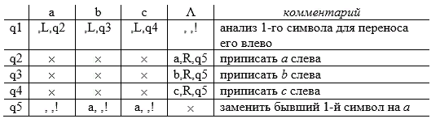
Пример 6 (вставка символа в слово)
А={a,b,c}. Если Р – непустое слово, то за его первым символом вставить символ a.

Slide 13
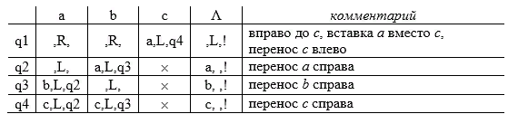
Пример 7 (раздвижка слова)
А={a,b,c}. Вставить в слово P символ a за первым вхождением символа c, если такое есть.

Slide 14
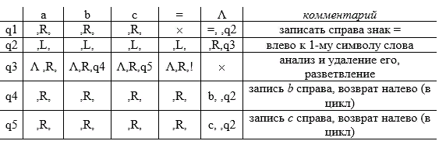
Пример 8 (формирование слова на новом месте)
А={a,b,c}. Удалить из P все вхождения символа a.

Slide 15
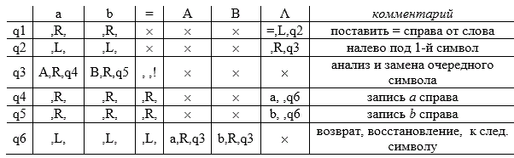
Пример 9 (фиксирование места на ленте)
А={a,b}. Удвоить слово P, поставив между ним и его копией знак =.

